Slide 1


Липецкая
область
Особенности работы заказчика на этапе электронного актирования в информационной системе закупок Липецкой области (WEB-Торги-КС)
2022 г.

Slide 2

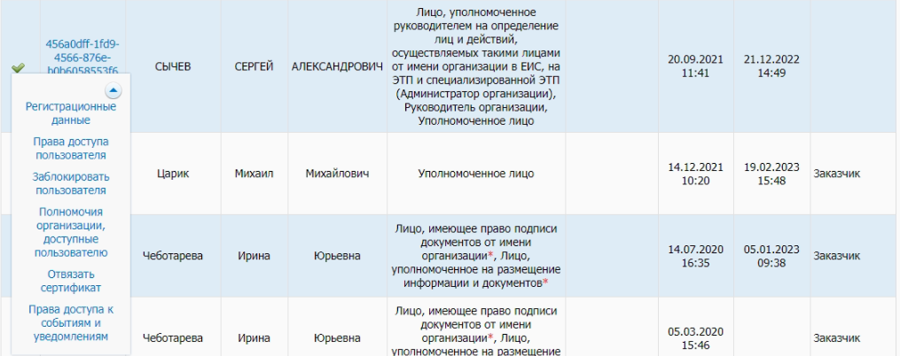
Липецкая
область
Настройка личного кабинета ЕИС
Для работы с документами электронной приемки заказчику необходимо назначить права и полномочия пользователей ЕИС
В личном кабинете ЕИС необходимо в разделе Администрирование -> Пользователи организации перейти в форму Зарегистрированные пользователи, выбрать необходимого пользователя для настройки полномочий и в контекстном меню поля Логин перейти на вкладку Регистрационные данные.

Slide 3
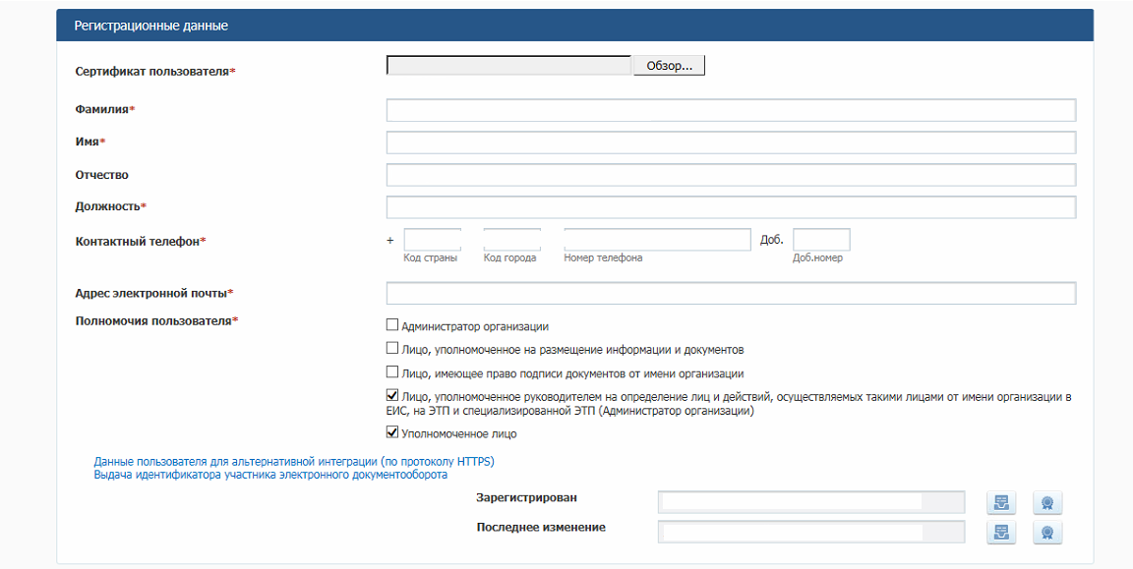
Липецкая
область
Настройка личного кабинета ЕИС. Полномочия пользователей ЕИС
Для председателя приемочной комиссии или должностного лица заказчика, ответственного за приемку
Члену приемочной комиссии

Slide 4
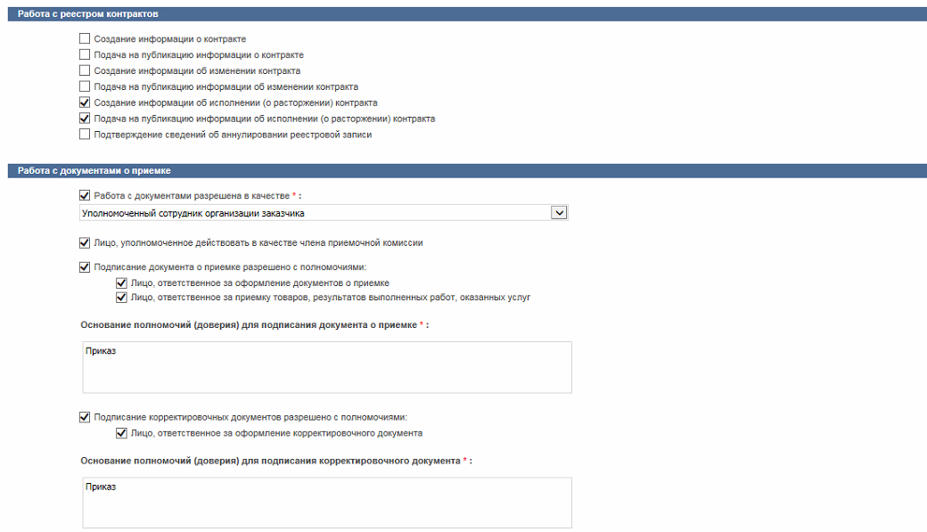
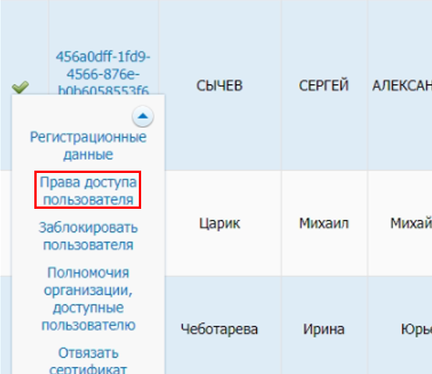
Липецкая
область
Настройка личного кабинета ЕИС. Права пользователей ЕИС
Для настройки прав необходимо выбрать пользователя, в контекстном меню поля Логин перейти на вкладку Права доступа пользователя
Указывается основание полномочий
!
Сведения о пользователях, уполномоченных взаимодействовать с документами о приемке, поступают в РИС на следующие сутки после настройки ЛК ЕИС

Slide 5
Липецкая
область
Настройка интеграции РИС с ЕИС для работы по электронному актированию (часть 1)
Для возможности интеграции РИС с ЕИС для работы по электронному актированию пользователю в личном кабинете ЕИС необходимо получить идентификатор участника электронного документооборота
Для получения идентификатора необходимо зайти в ЛК заказчика в ЕИС под учетной записью администратора организации в раздел Администрирование -> Пользователи организации -> Регистрационные данные. В открывшемся окне необходимо выбрать пункт «Выдача идентификатора участника электронного документооборота»

Slide 6
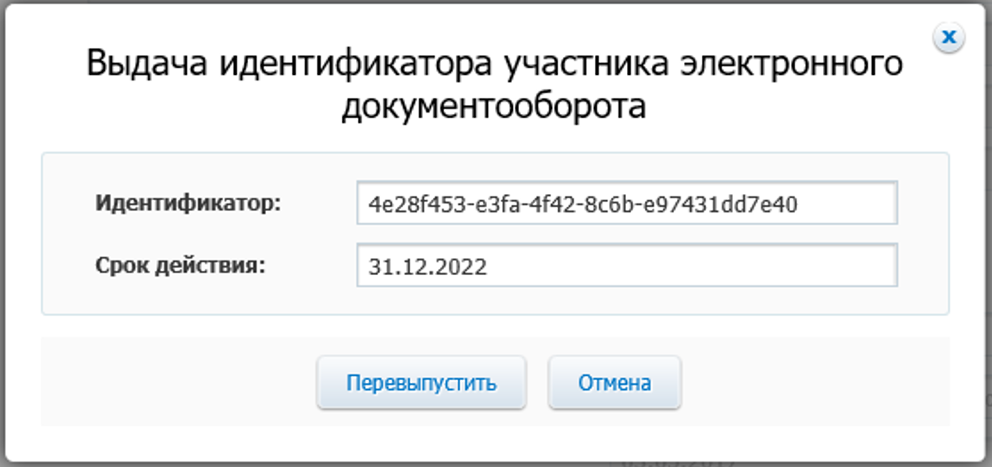
Липецкая
область
Настройка интеграции РИС с ЕИС для работы по электронному актированию (часть 2)
В открывшейся форме «Выдача идентификатора участника электронного документооборота» необходимо указать срок действия и нажать кнопку выпустить/перевыпустить. По возможности необходимо указать наиболее длительный срок для исключения повторного получения идентификатора.

Slide 7
Липецкая
область
Настройка интеграции РИС с ЕИС для работы по электронному актированию (часть 3)
После того как сведения об идентификаторе и сроке его действия будут получены, необходимо зайти в РИС. В Меню «Настройки» открыть подменю «Регистрационные данные ЕИС и торговых площадок»
В открывшемся окне заполняем вкладку «44-ФЗ» в поле «Ввод регистрационных данных» двойным щелчком ЛКМ открыть форму «Сведения о регистрационных данных ЕИС».

Slide 8
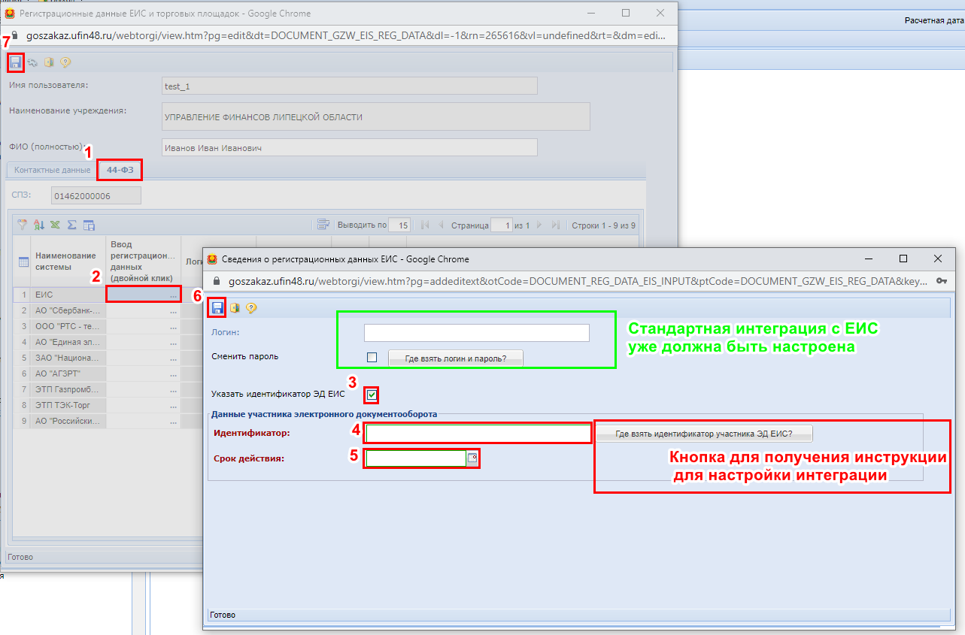
Липецкая
область
Настройка интеграции РИС с ЕИС для работы по электронному актированию (часть 4)
Переход во вкладку 44-ФЗ
Активация поля Ввод регистрационных данных
Активация настроек интеграции для электронного актирования
Ввод идентификатора, полученного с ЕИС
Указание срока действия идентификатора (должен совпадать с данными в ЕИС)
Сохранение введенных данных в форме Сведения о регистрационных данных ЕИС
Сохранение настроек интеграции

Slide 9
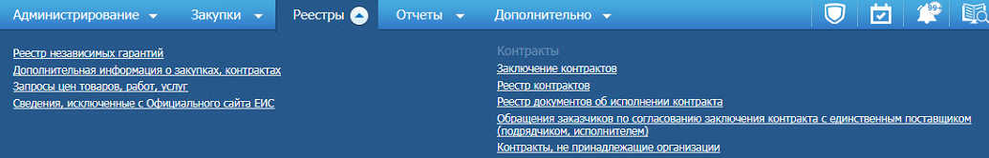
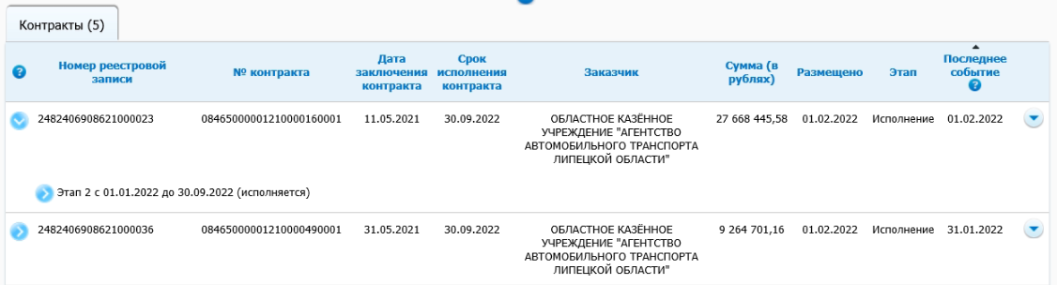
Липецкая
область
Отражение документа о приемке, полученного от поставщика, в ЛК ЕИС
В случае необходимости получения печатной формы документа электронной приемки необходимо зайти в ЛК заказчика в ЕИС в раздел Реестры -> Реестр документов об исполнении контракта
Общий вид перечня полученных документов отражен ниже:

Slide 10
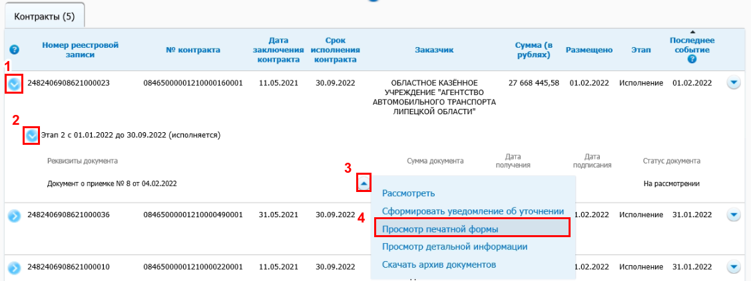
Липецкая
область
Получение печатной формы документа о приемке в ЕИС (часть 1)
Для работы с документами электронной приемки в РИС нельзя нажимать в ЕИС на следующие кнопки: Рассмотреть, Сформировать уведомление об уточнении. В противном случае будет получена ошибка при отправке в ЕИС
!

Slide 11
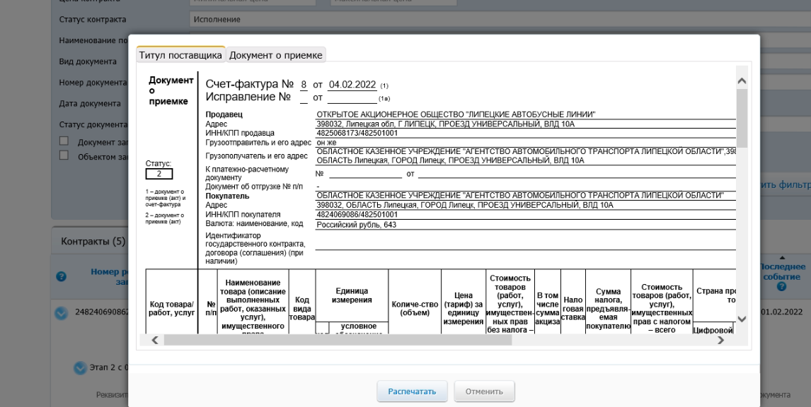
Липецкая
область
Получение печатной формы документа о приемке в ЕИС (часть 2)
При необходимости данную форму можно распечатать

Slide 12
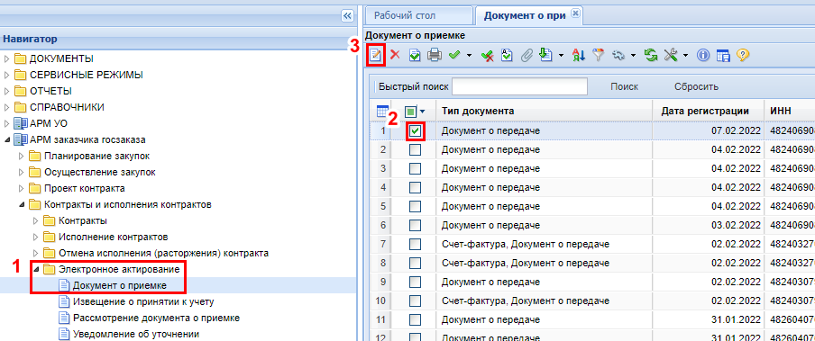
Липецкая
область
Отражение документа о приемке, полученного от поставщика, в РИС
Документы о приемке расположены в Навигаторе, в папке «Электронное актирование» в разделе «Документ о приемке»
Поставщик в рамках электронного актирования может направить заказчику документы с типами:
«Счет-фактура»;
«Счет-фактура, Документ о передаче»;
«Документ о передаче».
Для открытия документа «Документ о приемке» необходимо выделить документ и нажать на кнопку [Редактировать] или воспользоваться двойным щелчком ЛКМ по документу.

Slide 13
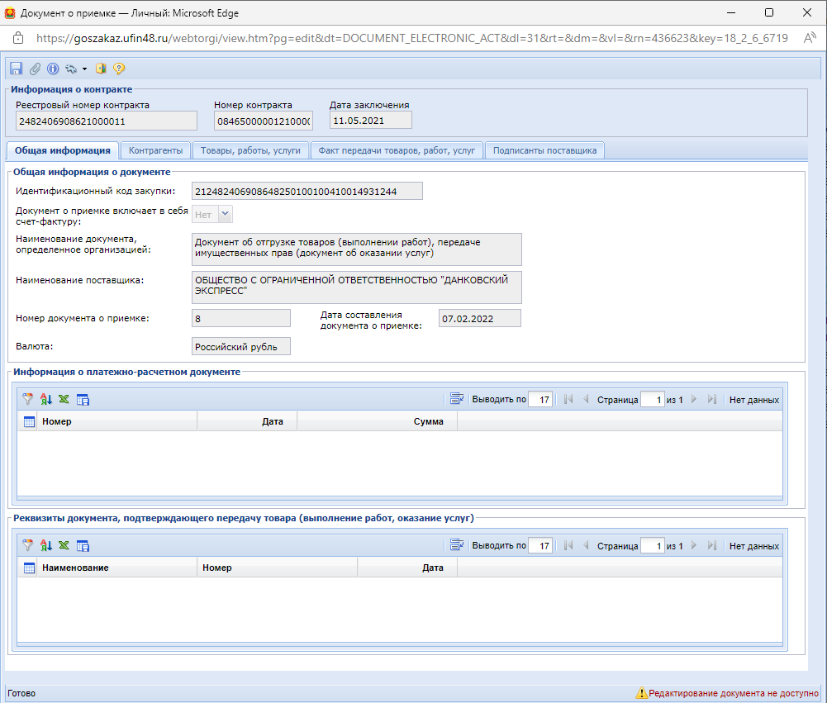
Липецкая
область
Экранная форма документа о приемке, полученного от поставщика, в РИС.
Вкладка «Общая информация»
В экранной форме Документа о приемке в верхней части отображается информация о контракте. Редактирование данного документа не доступно заказчику.
Во вкладке «Общая информация» указана общая информация о поступившем документе.

Slide 14
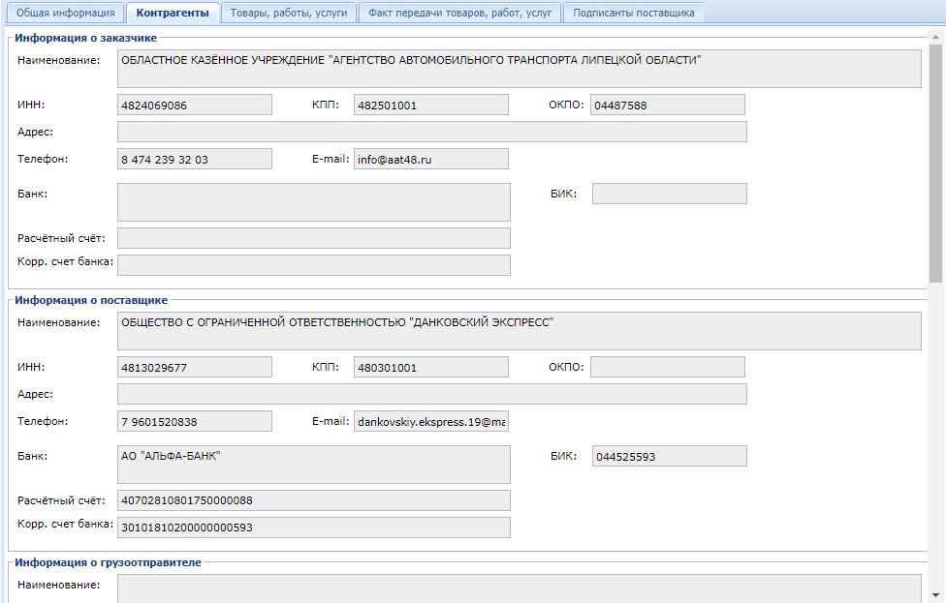
Липецкая
область
Экранная форма документа о приемке, полученного от поставщика, в РИС.
Вкладка «Контрагенты»
Во вкладке «Контрагенты» указана информация о заказчике, поставщике, грузоотправителе, грузополучателе и перевозчике

Slide 15
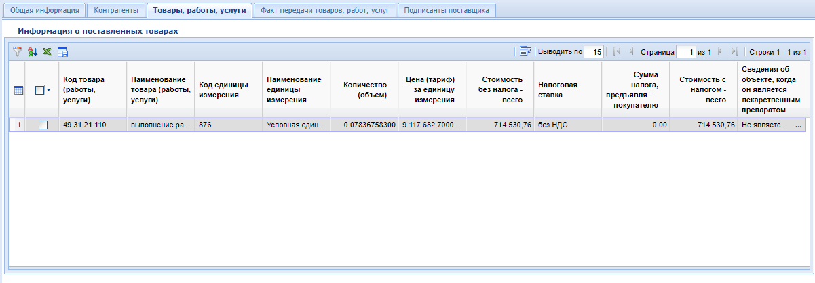
Липецкая
область
Экранная форма документа о приемке, полученного от поставщика, в РИС.
Вкладка «Товары, работы, услуги»
Во вкладке «Товары, работы, услуги» отображается информация об объеме исполненных поставщиком обязательств по контракту, указанная поставщиком при формировании документа о приемке

Slide 16
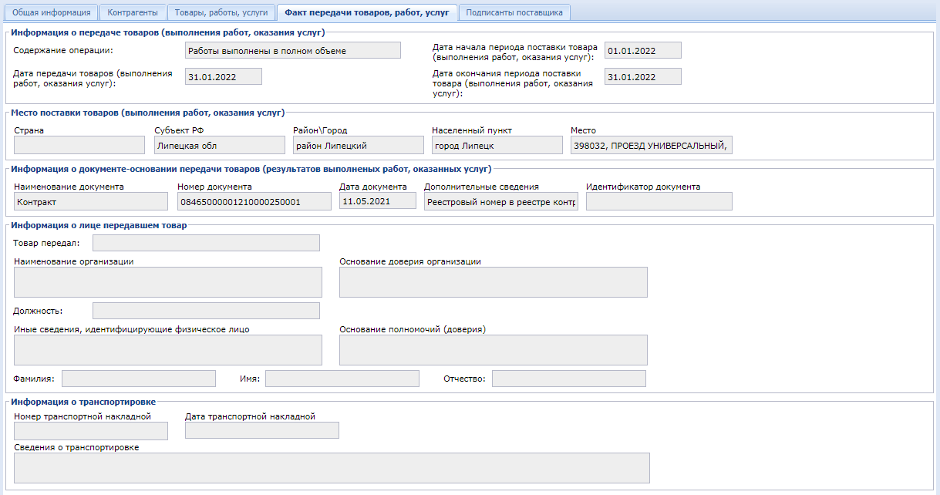
Липецкая
область
Экранная форма документа о приемке, полученного от поставщика, в РИС.
Вкладка «Факт передачи товаров, работ, услуг»
На вкладке «Факт передачи товаров, работ, услуг» содержится: информация о передаче товаров (выполнения работ, оказания услуг); информация о месте поставки; информация о документе-основании передачи; информация о лице передавшем товар; информация о транспортировке.

Slide 17
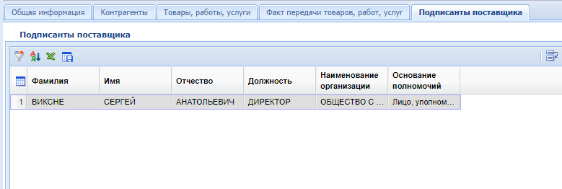
Липецкая
область
Экранная форма документа о приемке, полученного от поставщика, в РИС.
Вкладка «Подписанты поставщика»
На вкладке «Подписанты поставщика» содержится перечень лиц подписантов со стороны поставщика, подписавших документ о приемке
Перечень файлов (документов), приложенных поставщиком к документу о приемке можно открыть для просмотра и скачивания по кнопке [Прикрепленные файлы].
После просмотра документа о приемке у заказчика есть возможность сформировать документ «Рассмотрение документа о приемке», «Извещение о приемке» или «Уведомление об уточнении»

Slide 18
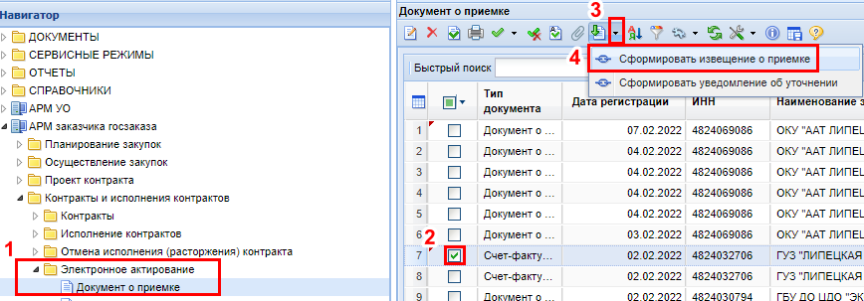
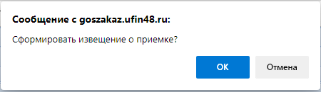
Липецкая
область
Работа с Извещением о принятии к учету. (часть 1)
На основании полученного от поставщика документа о приемке с типом «Счет-фактура» заказчику доступна возможность формирования документ «Извещение о принятии к учету» или «Уведомление об уточнении». Формирование Извещения о принятии к учету доступно в разделе «Документ о приемке» по кнопке [Сформировать извещение о приемке]
В окно подтверждения выполнения действия необходимо нажать кнопку [ОК]

Slide 19
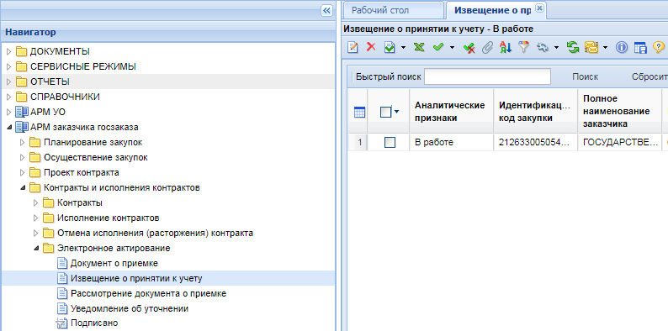
Липецкая
область
Работа с Извещением о принятии к учету. (часть 2)
Сформированный документ отобразится в разделе «Извещение о принятии к учету»

Slide 20
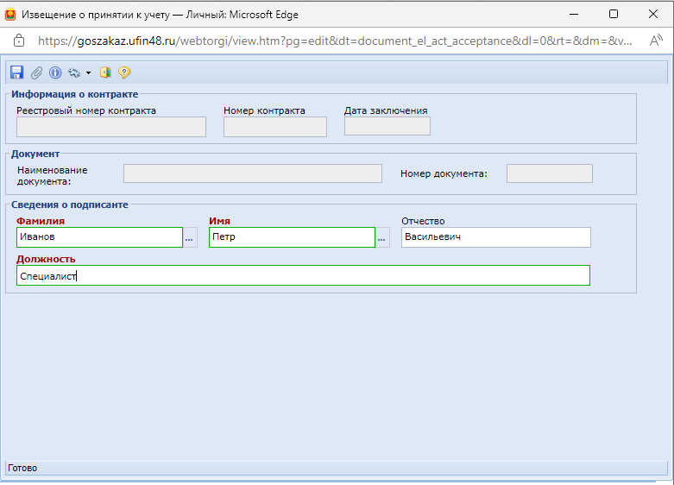
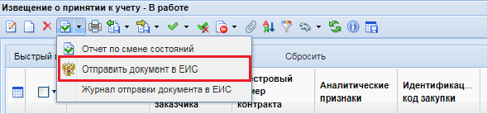
Липецкая
область
Работа с Извещением о принятии к учету. (часть 3)
Для открытия документа «Извещение о принятии к учету» необходимо выделить документ и нажать на кнопку [Редактировать] или воспользоваться двойным щелчком ЛКМ по документу. В открывшейся форме необходимо заполнить блок «Сведения о подписанте»
После указания подписанта документ «Извещение о принятии к учету» необходимо сохранить по кнопке [Сохранить]. Сохраненный документ нужно отправить в ЕИС по кнопке [Отправить документ в ЕИС]

Slide 21
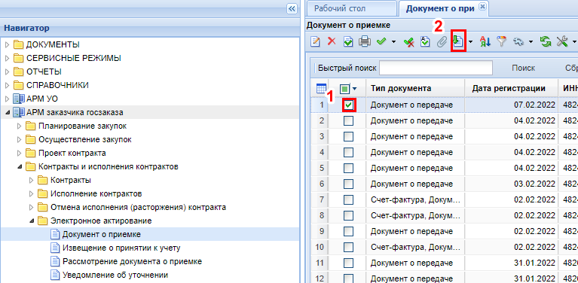
Липецкая
область
Рассмотрение документа о приемке. (часть 1)
На основании документа «Документ о приемке» с типом «Документ о передаче/Счет-фактура, Документ о передаче» можно сформировать документ «Рассмотрение документа о приемке» нажатием на кнопку [Сформировать рассмотрение документа о приемке]

Slide 22
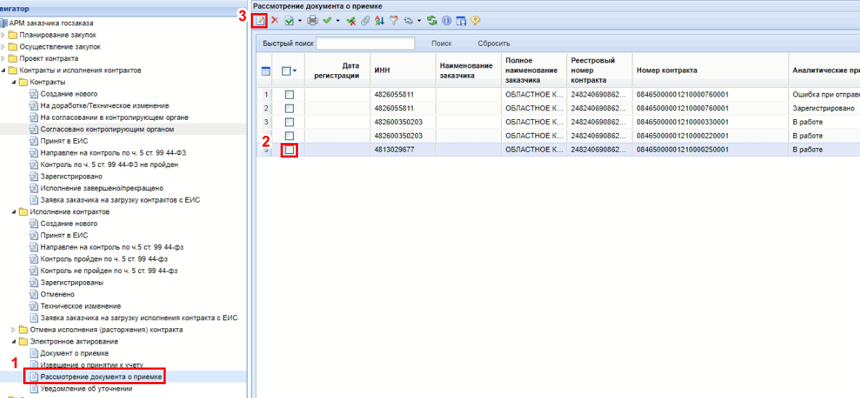
Липецкая
область
Рассмотрение документа о приемке. (часть 2)
Сформированный документ отобразится в разделе «Рассмотрение документа о приемке». Для открытия документа «Рассмотрение документа о приемке» необходимо выделить документ и нажать на кнопку [Редактировать] или воспользоваться двойным щелчком ЛКМ по документу

Slide 23
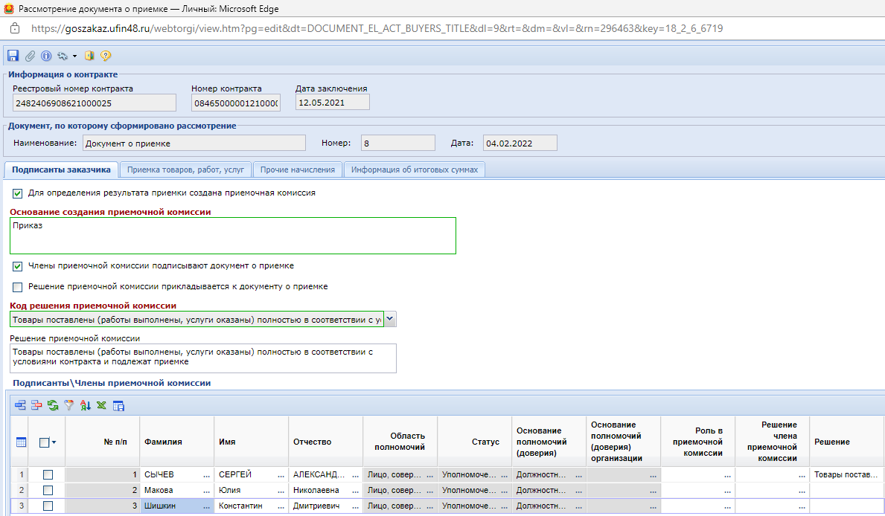
Липецкая
область
Работа на вкладке «Подписанты заказчика» документа о приемке (часть 1)
На вкладке «Подписанты заказчика» необходимо указать приемочную комиссию, если для определения результатов приемки товаров (работ, услуг) должна быть создана приемочная комиссия. Для этого нужно установить признак «Для определения результата приемки создана приемочная комиссия»
При установке признака «Для определения результата приемки создана приемочная комиссия» необходимо заполнить дополнительные поля:
поле «Основание создания приемочной комиссии»;
признак «Члены приемочной комиссии подписывают документ о приемке»;
признак «Решение приемочной комиссии прилагается к документу о приемке»;
значение в поле «Код решения приемочной комиссии»;
поле «Решение приемочной комиссии»

Slide 24
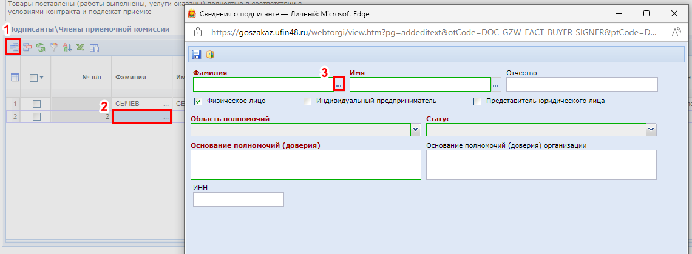
Работа на вкладке «Подписанты заказчика» документа о приемке (часть 2)
Липецкая
область
Сведения о подписанте
Далее необходимо указать подписантов со стороны заказчика в таблице «Подписанты\Члены приемочной комиссии». Для этого надо нажать кнопку [Добавить строку]. По двойному клику ЛКМ в поле «Фамилия» открывается форма «Сведения о подписанте», в которой надо указать необходимую информацию

Slide 25
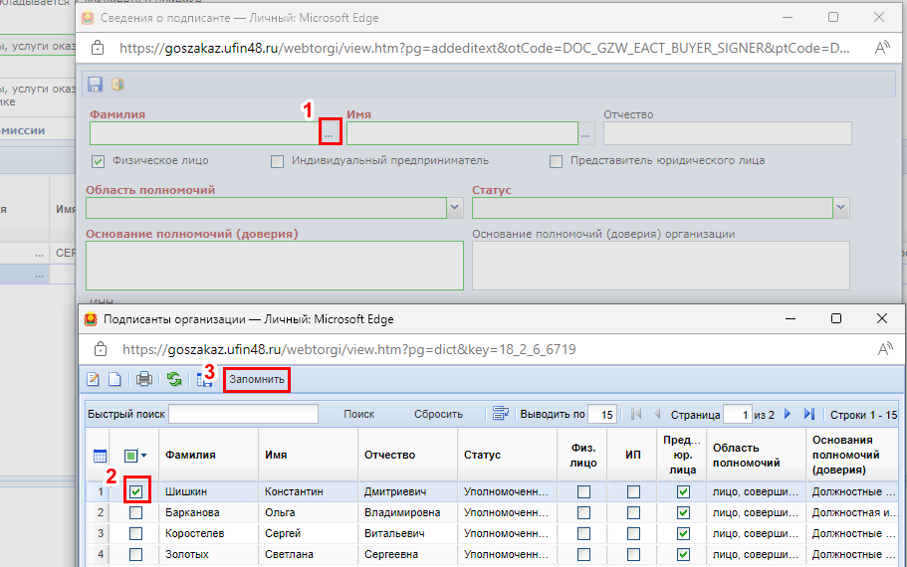
Работа на вкладке «Подписанты заказчика» документа о приемке (часть 3)
Липецкая
область
Заполнение данных о подписантах из справочника
На форме «Сведения о подписанте» в поле «Фамилия» открывается справочник «Подписанты организации». После выбора подписанта нужно воспользоваться кнопкой [Запомнить], а затем сохранить форму «Сведения о подписанте» по кнопке [Сохранить]

Slide 26
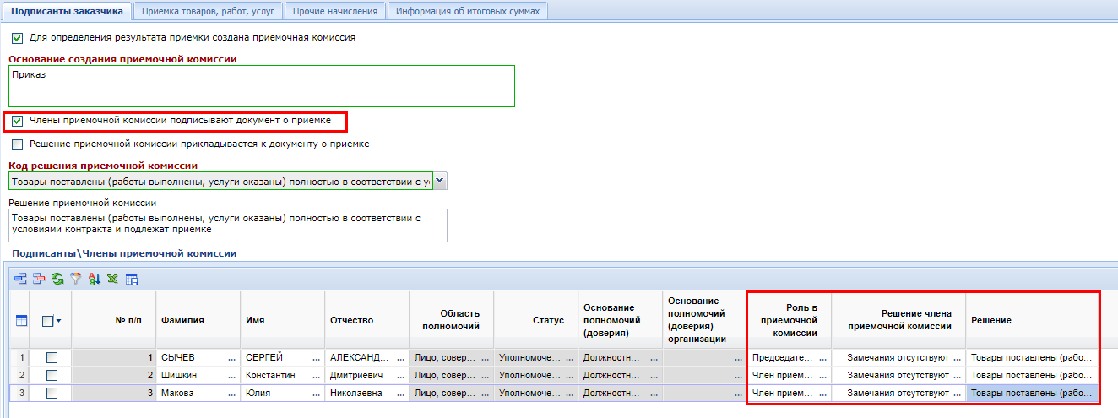
Работа на вкладке «Подписанты заказчика» документа о приемке (часть 4)
Липецкая
область
Указание ролей членов комиссии. Решение приемочной комиссии
Если установить признак «Члены приемочной комиссии подписывают документ о приемке», то в таблице «Подписанты\Члены приемочной комиссии» требуется для всех членов приемочной комиссии заполнить поля «Роль в приемочной комиссии», «Решение члена приемочной комиссии», «Решение»

Slide 27
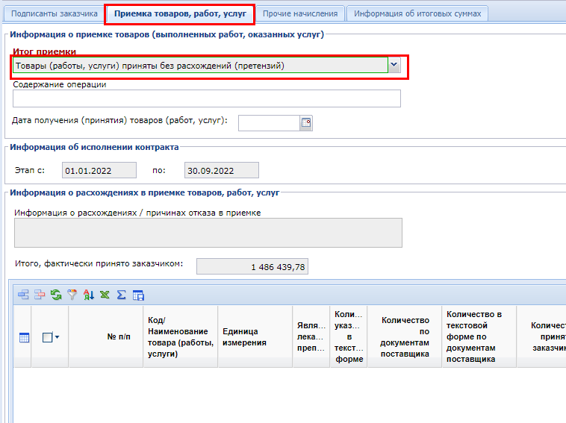
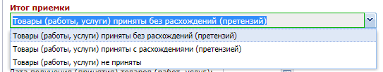
Липецкая
область
Работа на вкладке «Приемка товаров, работ, услуг» документа о приемке (часть 1).
Полная приемка
Во вкладке «Приемка товаров, работ, услуг» необходимо указать результат приемки
Обязательное поле «Итог приемки» нужно заполнить выбором значения из выпадающего списка
Выбор варианта «Товары (работы, услуги) приняты без расхождений (претензий)» используется в случае полной приемки товаров (работ, услуг). При выборе данного варианта элементы блоков «Информация о расхождениях в приемке товаров, работ, услуг» и «Информация о документе, подтверждающем расхождение в приемке» - недоступны

Slide 28
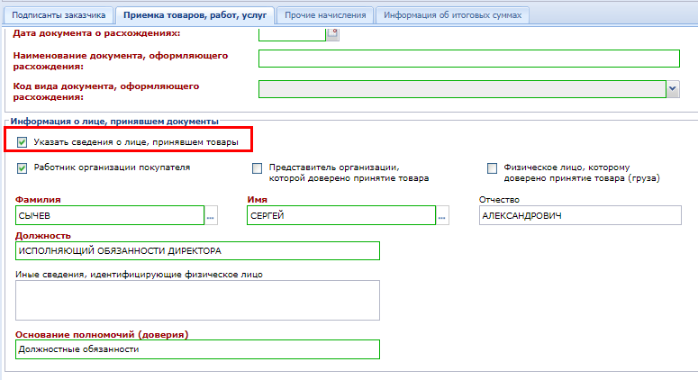
Работа на вкладке «Приемка товаров, работ, услуг» документа о приемке (часть 2).
Липецкая
область
Информация о лице, принявшем документы
Во вкладке «Приемка товаров, работ, услуг» доступна возможность отражения информации о лице, принявшем документы. Для этого необходимо установить флаг «Указать сведения о лице, принявшем товары»

Slide 29
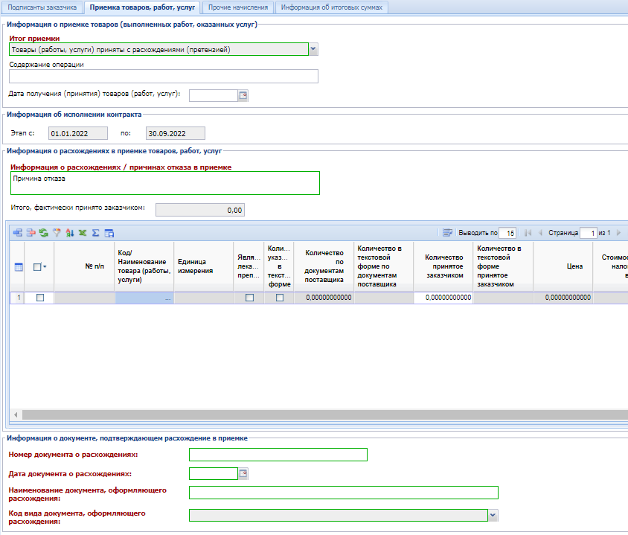
Работа на вкладке «Приемка товаров, работ, услуг» документа о приемке (часть 3).
Липецкая
область
Частичная приемка товаров (работ, услуг)
Вариант «Товары (работы, услуги) приняты с расхождениями (претензией)» означает частичную приемку товаров (работ, услуг). При выборе данного варианта элементы блоков «Информация о расхождениях в приемке товаров, работ, услуг» и «Информация о документе, подтверждающем расхождение в приемке» - доступны для заполнения
Поле «Содержание операции» и «Дата получения (принятия) товаров (работ, услуг)» доступно для редактирования и заполняется заказчиком самостоятельно.
Блок «Информация об исполнении контракта» недоступно для редактирования, значение подгружается из документа о приемке.
В блоке «Информация о расхождениях в приемке товаров, работ, услуг» необходимо обязательно заполнить поле «Информация о расхождениях / причинах отказа в приемке» и строки продукции по которым идёт расхождение.

Slide 30
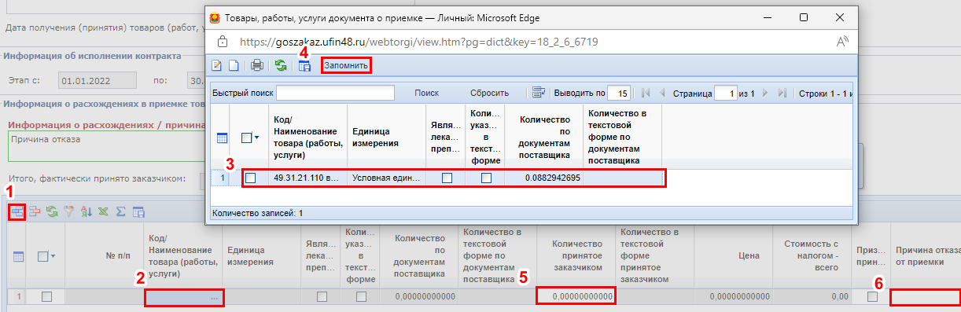
Работа на вкладке «Приемка товаров, работ, услуг» документа о приемке (часть 4).
Липецкая
область
Частичная приемка. Внесение информации о фактическом объеме приемки
Добавление строк продукции осуществляется по кнопке [Добавить строку]. В поле «Код/Наименование товара (работы, услуги)» открывается справочник «Товары, работы, услуги документа о приемке», который содержит перечень строк продукции, указанный поставщиком в документе о приемке
После добавления строки продукции необходимо заполнить столбец «Количество, принятое заказчиком» и установить признак «Признак принятия». Если признак «Признак принятия» не устанавливается, то необходимо так же заполнить поле «Причина отказа от приемки».

Slide 31
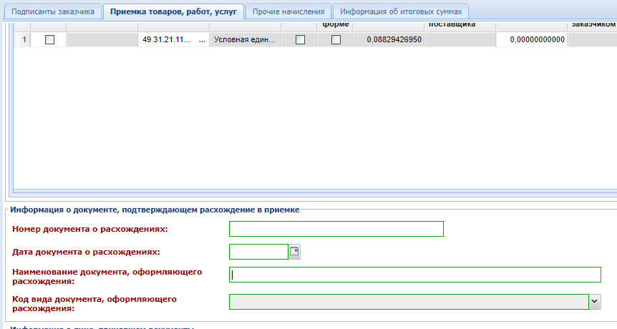
Работа на вкладке «Приемка товаров, работ, услуг» документа о приемке (часть 5).
Липецкая
область
Частичная приемка. Информация о документе, подтверждающем расхождение в приемке
В блоке «Информация о документе, подтверждающем расхождение в приемке» необходимо заполнить следующие поля:
Номер документа о расхождении;
Дата документа о расхождении;
Наименование документа, оформляющего расхождение;
Код вида документа, оформляющего расхождения

Slide 32
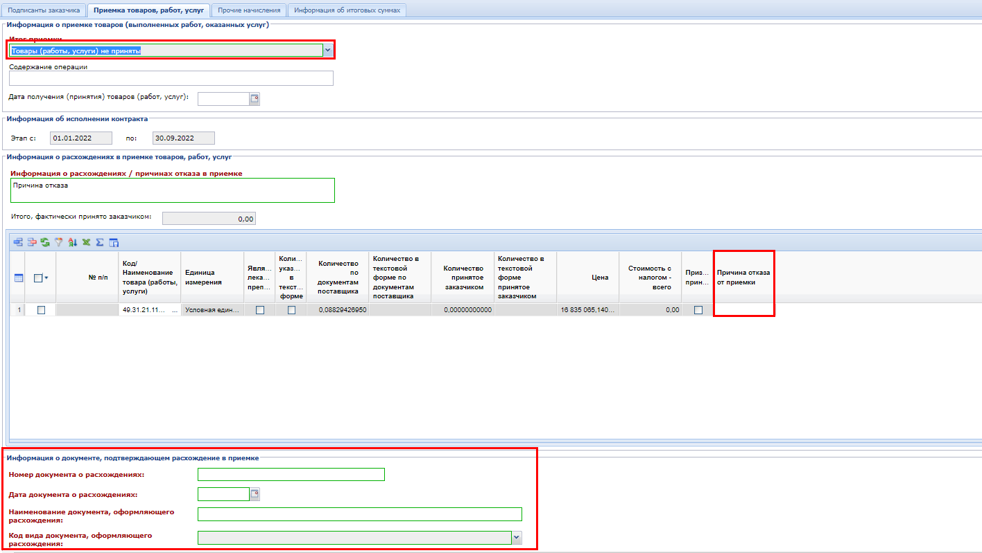
Работа на вкладке «Приемка товаров, работ, услуг» документа о приемке (часть 6).
Липецкая
область
Отказ от приемки
В поле «Итог приемки» значение «Товары (работы услуги) не приняты» следует в случае отказа от приемки.
При этом в блоке «Информация о расхождениях в приемке товаров, работ, услуг» необходимо обязательно заполнить поле «Информация о расхождениях / причинах отказа в приемке» и строки продукции, по которым идёт расхождение. В строках продукции надо указать значение в поле «Причина отказа от приемки»

Slide 33
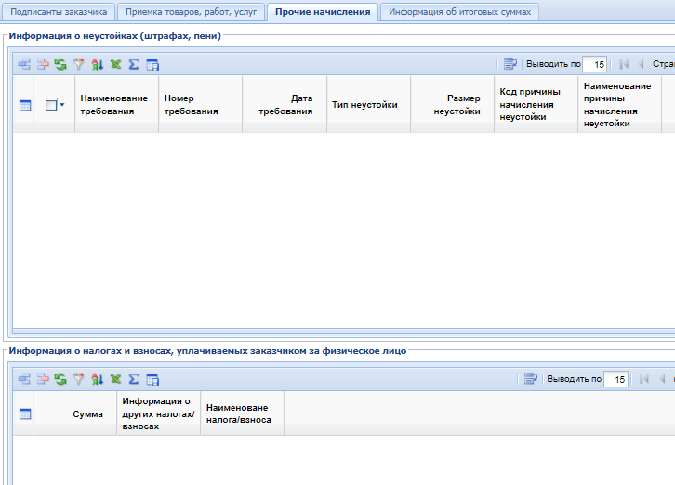
Липецкая
область
Работа на вкладке «Прочие начисления» документа о приемке
Во вкладке «Прочие начисления» расположены таблицы «Информация о неустойках (штрафах, пени)», «Информация о налогах и взносах, уплачиваемых заказчиком за физическое лицо»
Блок «Информация о неустойках (штрафах, пени)» доступен для ввода данных в случае выбора во вкладке «Приемка товаров, работ, услуг» в поле «Итог приемки» значения «Товары (работы, услуги) приняты без расхождений (претензий)» или «Товары (работы, услуги) приняты с расхождениями (претензией)».
Блок «Информация о налогах и взносах, уплачиваемых заказчиком за физическое лицо» доступен для заполнения, если в связанном контракте установлен признак «Суммы, уплачиваемые заказчиком поставщику (подрядчику, исполнителю), будут уменьшены на размер налогов, сборов и иных обязательных платежей» и поставщик является физическим лицом

Slide 34
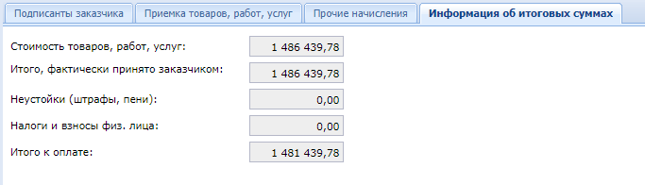
Липецкая
область
Вкладка «Информация об итоговых суммах» документа о приемке
На вкладке «Информация об итоговых суммах» отображаются следующие информационные сведения:
Стоимость товаров, работ, услуг;
Итого, фактически принято заказчиком;
Неустойки (штрафы, пени);
Налоги и взносы физ. лица;
Итого к оплате
После внесения всей необходимой информации документ следует сохранить по кнопке [Сохранить]. При успешном прохождении предварительных контролей документ будет сохранен

Slide 35
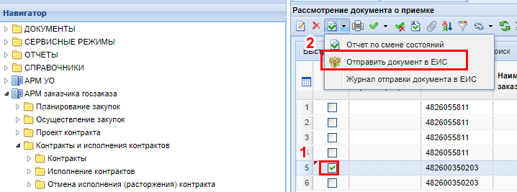
Липецкая
область
Прикрепление файлов и отправка документа о приемке в ЕИС
К сохраненному документу следует прикрепить пакет документов, необходимый для отправки в ЕИС.
Для перехода к списку прикрепленных документов следует воспользоваться кнопкой [Прикрепленные файлы]. Для документов, которые необходимо отправить в ЕИС, надо установить отметку «Отправить файл во внешнюю Систему (ЕИС, ЭТП и т.д.)»
Для того, чтобы отправить документ в ЕИС необходимо выделить его в списке документа «Рассмотрение документа о приемке», а затем воспользоваться кнопкой [Отправить документ в ЕИС]
После успешной отправки в ЕИС документ «Рассмотрение документа о приемке» изменит аналитический признак на «Принят в ЕИС». Далее документ «Рассмотрение документа о приемке» сменит статус на «Зарегистрировано» после подписания заказчиком в личном кабинете в ЕИС, а документ «Документ о приемке» получит аналитический признак «Подписано» или «Отказано при приемке».

Slide 36
Липецкая
область
Ошибки при отправке в ЕИС
Ошибка (обязательно устранение): Код 3. Ошибка выполнения автоматического контроля. РК_РДИК_11637_0001. Для итога приемки «1 - товары (работы, услуги) приняты без расхождений (претензий)», не допускается прикладывание файлов с типом «Документ о расхождении».
Решение: Укажите иной итог приемки или удалите файлы с типом «Документ о расхождениях»
Ошибка (обязательно устранение): Код CE_001. ошибка выполнения интеграционного контроля. В заголовке запроса не задан или задан пустой токен-ключ пользователя
Решение: Настройте интеграцию с ЕИС для актирования

Slide 37
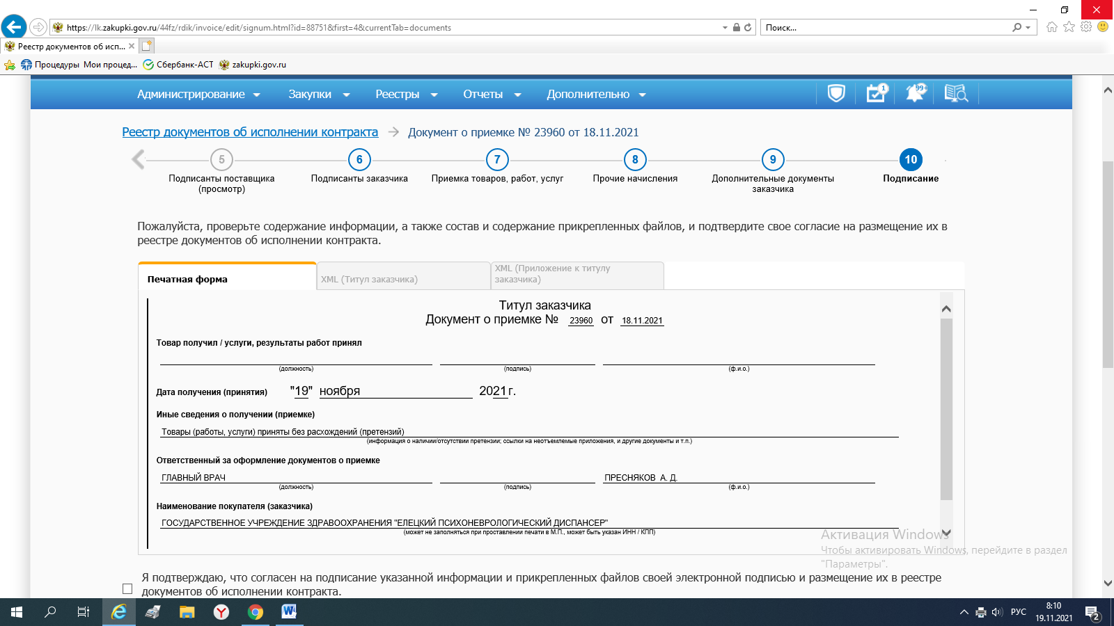
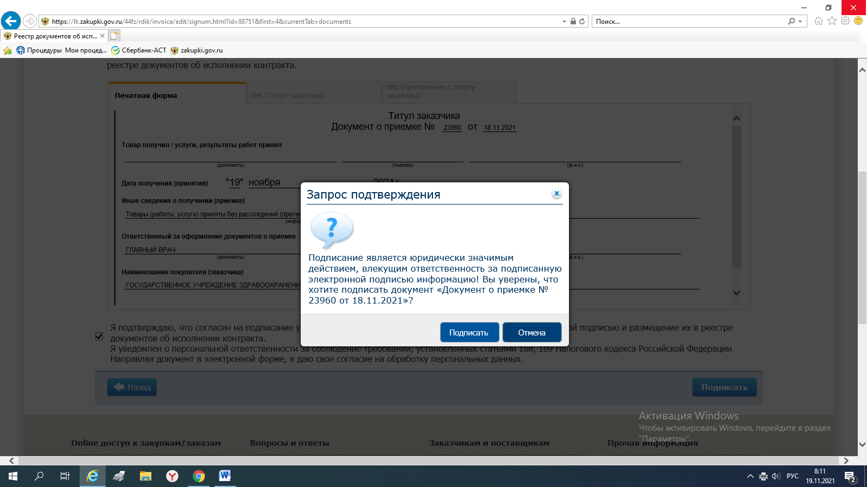
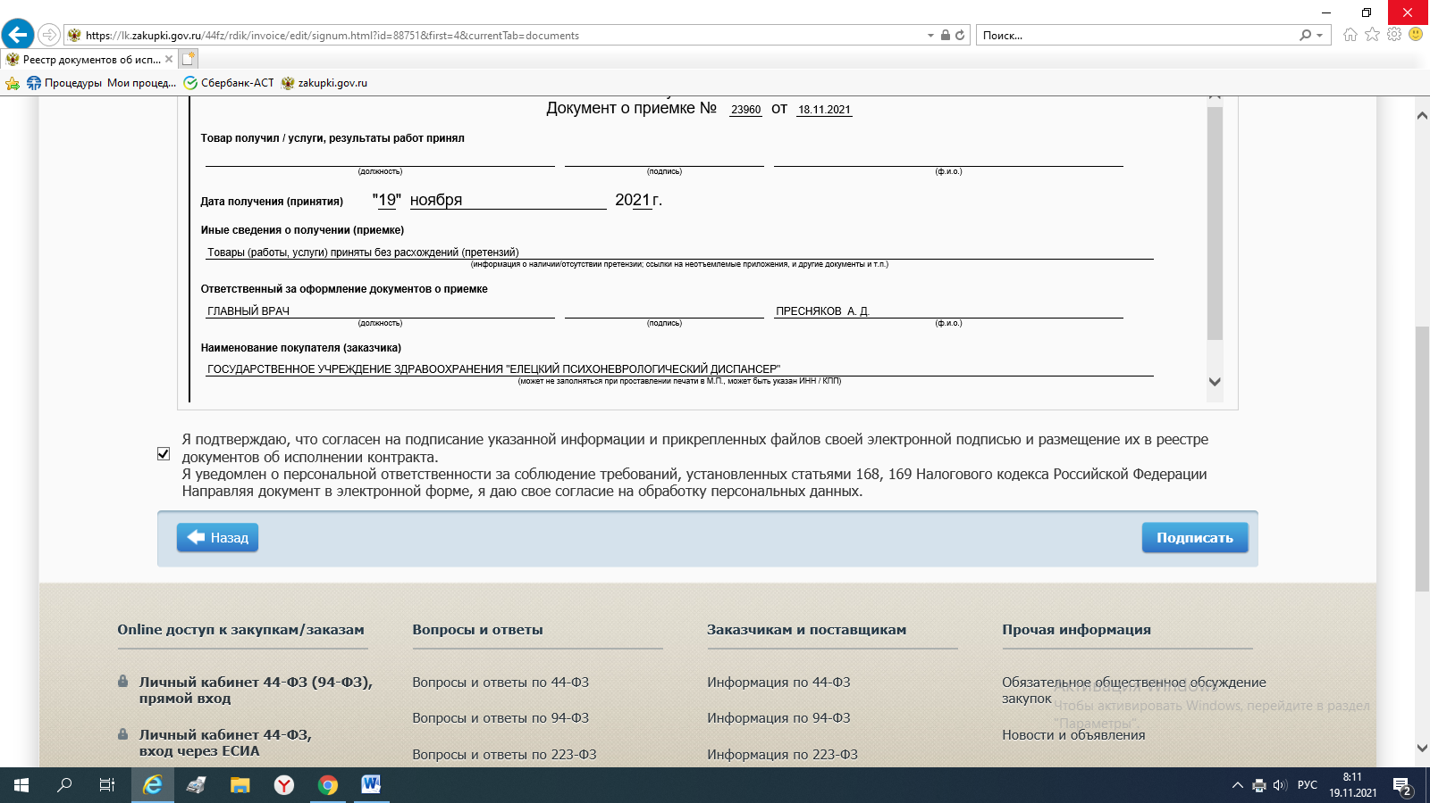
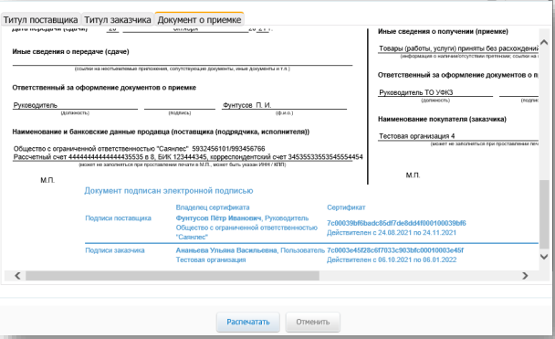
Липецкая
область
Подписание документа о приемке в ЛК ЕИС
Документ о приемке, мотивированный отказ от подписания документа о приемке не позднее 1 часа с момента размещения в ЕИС направляются автоматически поставщику (подрядчику, исполнителю).

Slide 38
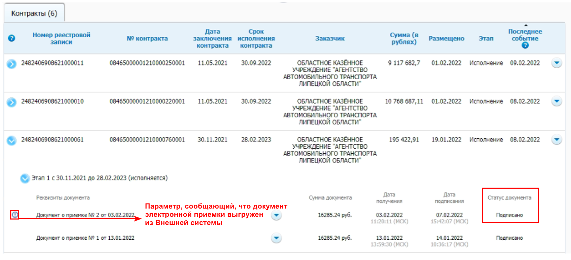
Липецкая
область
Параметры документа о приемке в ЕИС после подписания
По результатам «электронного актирования» проект сведений об исполнении контракта формируется автоматически. Размещение сведений об исполнении контрактов – обязанность заказчика.
Заказчик должен самостоятельно размещать сведения в реестре контрактов не позднее 3 рабочих дней со дня, следующего за днем подписания документа о приемки (ст. 103 Закона №44-ФЗ).
!

Slide 39
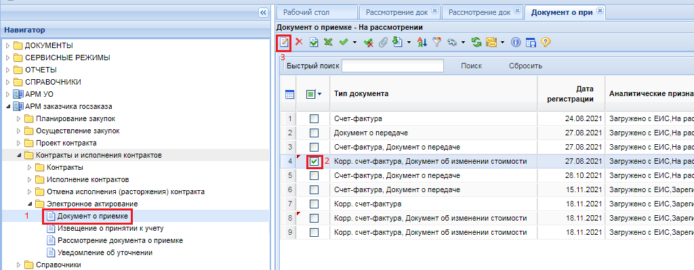
Липецкая
область
Работа с корректировочными документами о приемке
Корректировочный документ отображается в папке Навигатора «Электронное актирование» в разделе «Документ о приемке» и имеет один из типов:
«Корр. счет-фактура»;
«Корр. счет-фактура, Документ об изменении стоимости»;
«Документ об изменении стоимости».
На экранной форме документа «Корректировка документа о приемке» заказчик может только просмотреть информацию. Возможность отредактировать и сохранить документ у заказчика отсутствует.

Slide 40
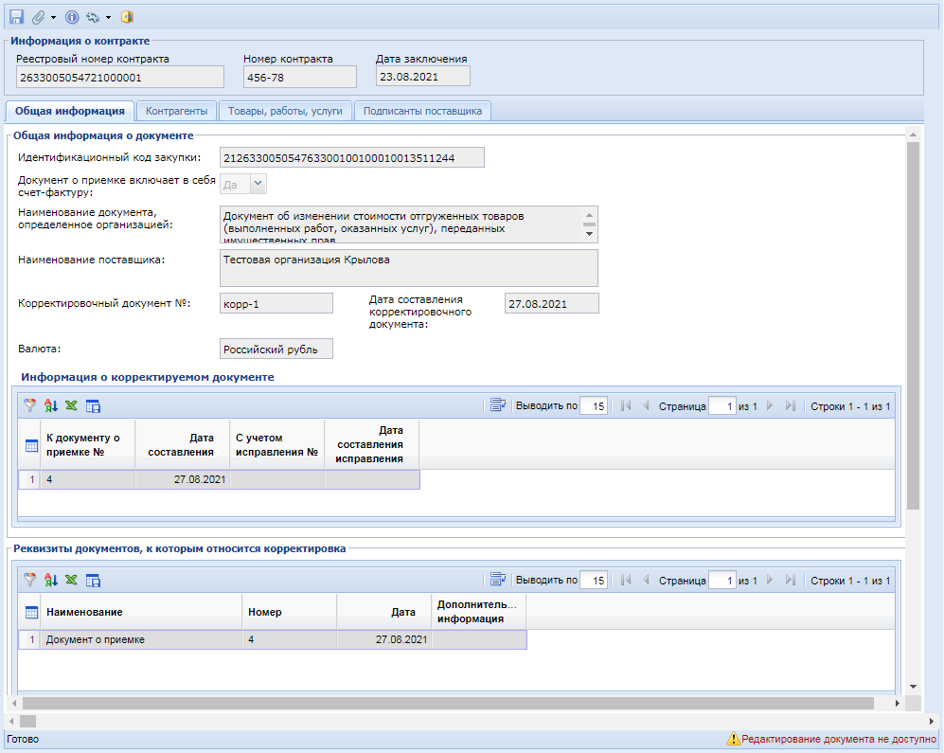
Липецкая
область
Экранная форма корректировочного документа
Вкладки документа аналогичны обычному документу о приемке за исключением двух вкладок:
1. На вкладке «Общая информация» отображается информация о контракте, информация о корректируемом документе и реквизиты документов, к которым относится корректировка

Slide 41
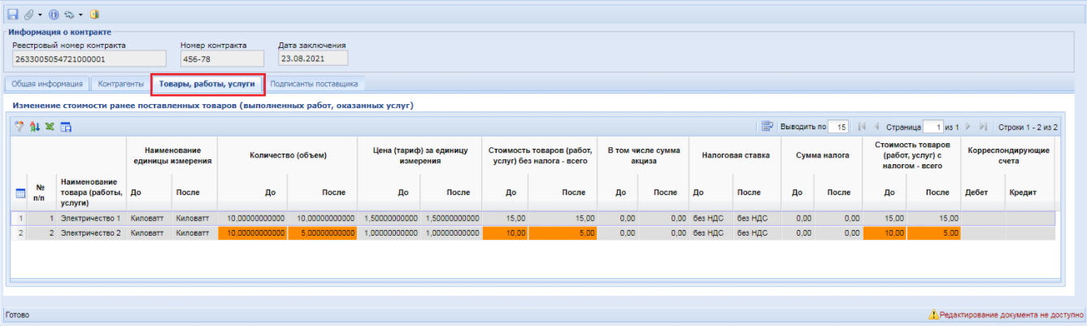
Липецкая
область
Изменение стоимости ранее поставленных товаров
2. На вкладке «Товары, работы, услуги» выделены значения, которые были изменены в корректировочном документе

Slide 42
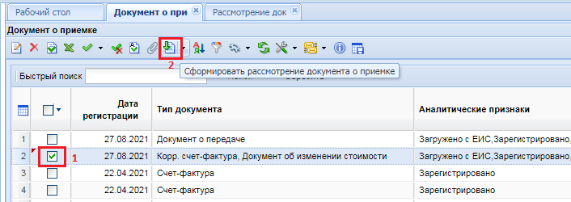
Липецкая
область
Формирование рассмотрения корректировочного документа о приемке. (часть 1)
Из корректировочного документа о приемке необходимо сформировать документ «Рассмотрение корректировочного документа о приемке» по кнопке [Сформировать рассмотрение документа о приемке]

Slide 43
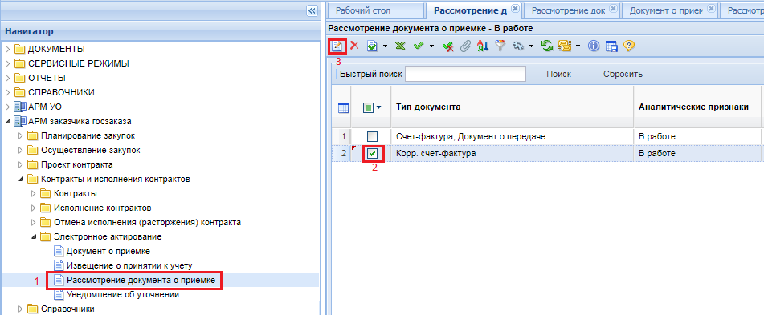
Липецкая
область
Формирование рассмотрения корректировочного документа о приемке. (часть 2)
Сформированный документ отобразится в разделе «Рассмотрение документа о приемке». Для открытия документа необходимо выделить документ и нажать на кнопку [Редактировать] или воспользоваться двойным щелчком ЛКМ по документу
Рассмотрение документа проводится по аналогии с рассмотрением обычного документа о приемке

Slide 44
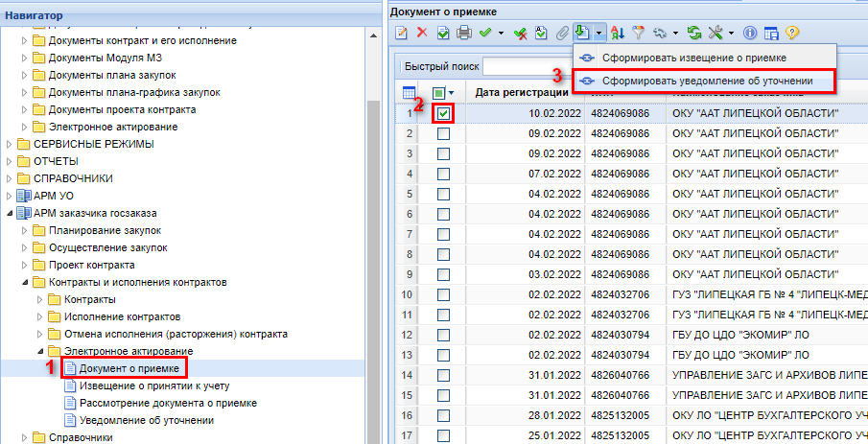
Липецкая
область
Формирование Уведомления об уточнении (часть 1)
Документ «Уведомление об уточнении» формируется из документа «Документ о приемке» по кнопке [Сформировать уведомление об уточнении]

Slide 45
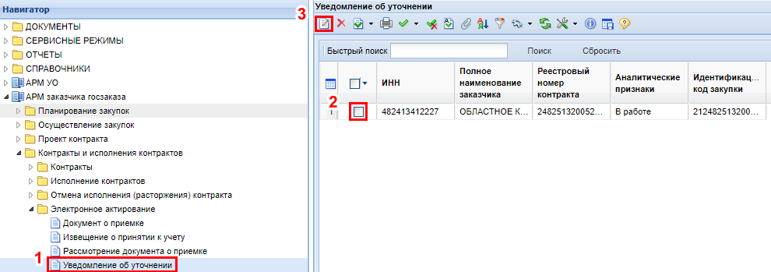
Липецкая
область
Формирование Уведомления об уточнении (часть 2)
Сформированный документ отобразится в разделе «Уведомление об уточнении»
Для открытия документа «Уведомление об уточнении» необходимо выделить документ и нажать на кнопку [Редактировать] или воспользоваться двойным щелчком ЛКМ по документу

Slide 46
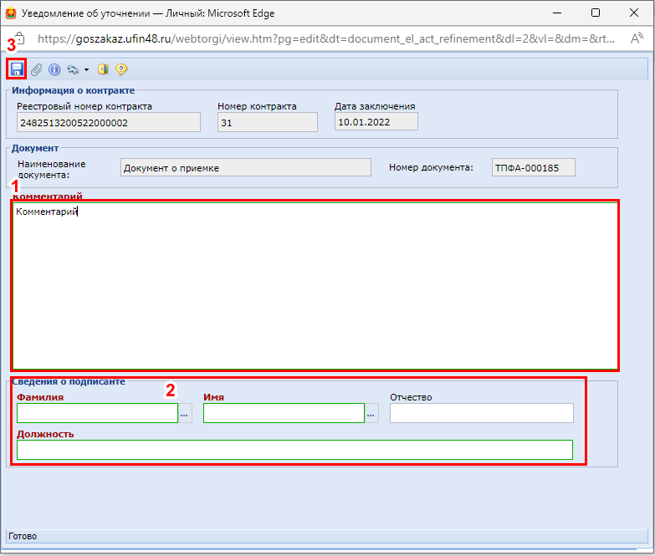
Липецкая
область
Работа формой документа «Уведомление об уточнении»
На форме документа «Уведомление об уточнении» надо заполнить поле «Комментарий» и блок «Сведения о подписанте».

Slide 47

Липецкая
область
Заполнение блока полей «Сведения о подписанте»
Для заполнения блока полей «Сведения о подписанте» необходимо в поле «Фамилия» открыть справочник «Подписанты организации». Информация о подписантах в данный справочник подгружается из ЕИС в отношении пользователей, имеющих право подписания документов о приемке. После выбора подписанта нужно нажать кнопку [Запомнить]

Slide 48

Липецкая
область
Отправка Уведомления об уточнении в ЕИС
После заполнения документа «Уведомление об уточнении» его нужно сохранить по кнопке [Сохранить].
Сохраненный документ необходимо отправить в ЕИС по кнопке [Отправить документ в ЕИС]
После того, как документ будет успешно отправлен в личный кабинет заказчика в ЕИС, его статус в Системе изменится на «Принят в ЕИС». Документ «Уведомление об уточнении» получит АП «Зарегистрировано» после того, как заказчик подпишет его в личном кабинете в ЕИС, а к документу «Документ о приемке» добавится АП «Отказано при рассмотрении».

